Slide 1
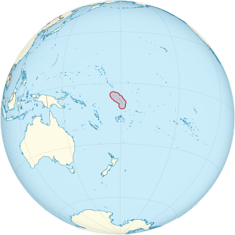
Kooperation KLIMABOOT Weltklimakonferenz: Tuvalu und benachbarte Inselstaaten im Pazifik
Die Fotos sind nur für die digitale Verwendung im Rahmen der Weltklimakonferenzen lizensiert!
Länderintros: https://vimeo.com/showcase/8321843

Slide 2
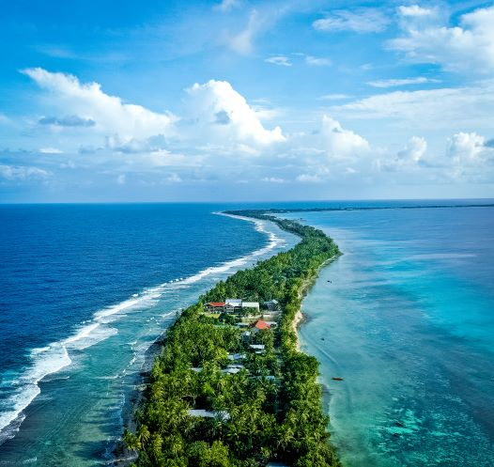
Weltklimakonferenz: Tuvalu und benachbarte Inselstaaten im Pazifik
Tuvalu – umgeben vom Meer in den Weiten des Pazifiks. Hier können die Menschen sich nicht auf höher gelegene Flächen vor dem steigenden Meeresspiegel in Sicherheit bringen.
Ihnen bleibt nur die Umsiedlung auf Nachbarinseln, wo der Platz aber auch begrenzt ist, oder nach Neuseeland und Australien.
Das ist mit hohen Kosten und Anstrengungen verbunden und bedeutet, dass sie ihre traditionelle Lebensweise aufgeben müssen.
Foto: Shutterstock / Romaine W

Slide 3
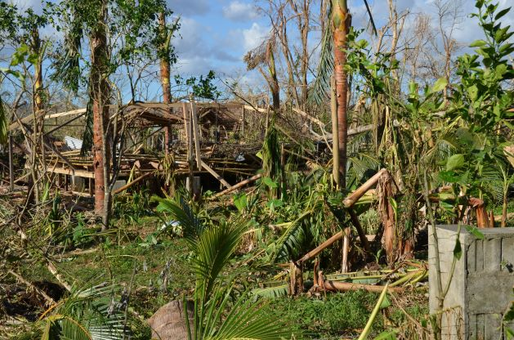
Weltklimakonferenz: Tuvalu und benachbarte Inselstaaten im Pazifik
Ausgeliefert der Gewalt von immer häufigeren und zerstörerischen Stürmen.
Foto: Shutterstock / ausnewsde

Slide 4
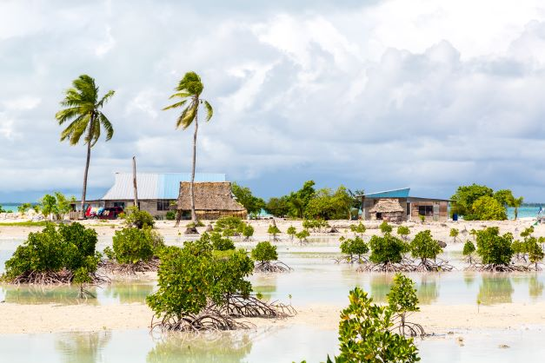
Weltklimakonferenz: Tuvalu und benachbarte Inselstaaten im Pazifik
Mangroven werden nachgepflanzt zur Befestigung der Ufer und zum Schutz der Inseln. Das schützt aber nur vor der Gewalt der Stürme, nicht aber vor dem stetigen Anstieg des Meeresspiegels.
Foto: Shutterstock / maloff

Slide 5
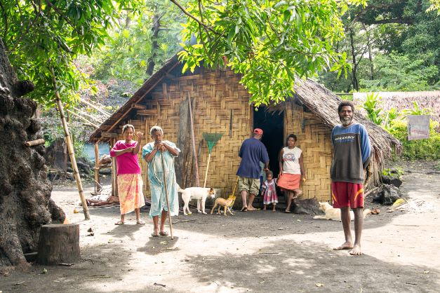
Weltklimakonferenz: Tuvalu und benachbarte Inselstaaten im Pazifik
Leben wie im Paradies – vielleicht …
Foto: Shutterstock / Jantira Namwong

Slide 6
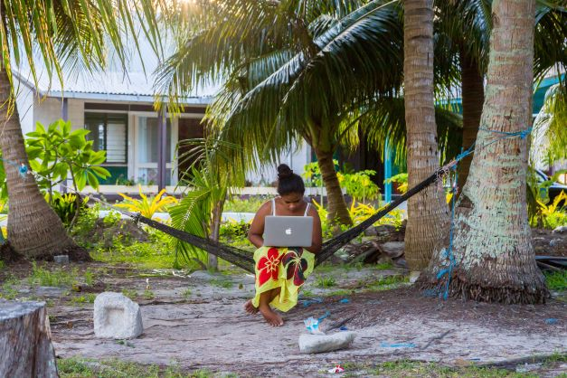
Weltklimakonferenz: Tuvalu und benachbarte Inselstaaten im Pazifik
… aber auch mit allem, was sich Menschen heute wünschen, mit Anschluss an den Rest der Welt dank moderner Technik.
Foto: Shutterstock / maloff

Slide 7
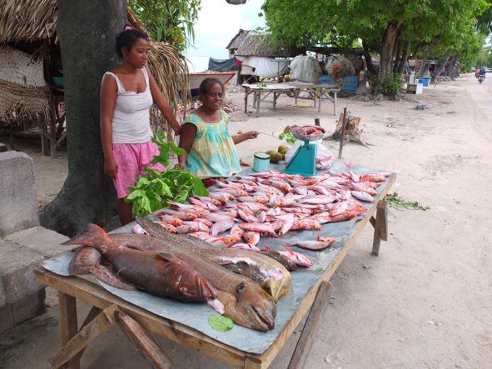
Weltklimakonferenz: Tuvalu und benachbarte Inselstaaten im Pazifik
Leben aus dem Meer mit allem, was es zu bieten hat – fangfrisch und ohne weite Wege mit Kühlketten, die viel Energie benötigen würden.
Foto: Shutterstock / Robert Szymanski

Slide 8
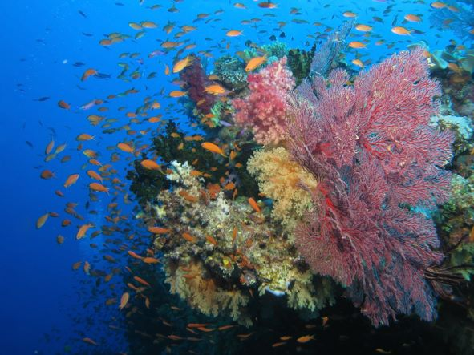
Weltklimakonferenz: Tuvalu und benachbarte Inselstaaten im Pazifik
Farbenprächtige Korallen locken Taucher aus aller Welt hierher …
Foto: Shutterstock / R Gombarik

Slide 9
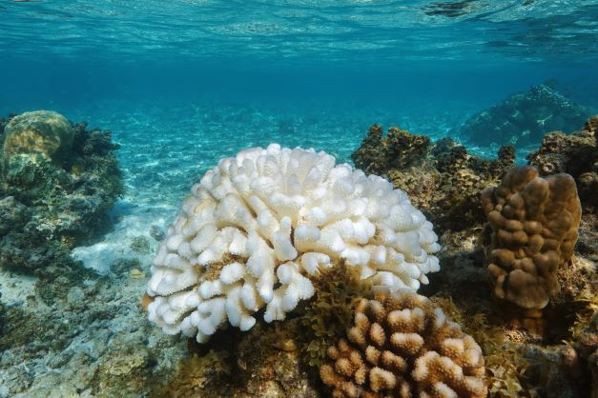
Weltklimakonferenz: Tuvalu und benachbarte Inselstaaten im Pazifik
Doch wie lange noch, denn auch das Meerwasser wird wärmer und Korallen sterben ab.
Foto: Shutterstock / Damsea

Slide 10
Weltklimakonferenz: Tuvalu und benachbarte Inselstaaten im Pazifik
Fazit:
Durch Überschwemmungen mit Meerwasser versalzen die kostbaren landwirtschaftlich nutzbaren Flächen und viele der kleinen Inseln sind vor dem Untergang nicht mehr zu retten:
https://image.stern.de/7527034/16x9-620-349/91615dd188b1618be5fbfc5bd1ab00f8/Mb/wie-ein-inselstaat-im-meer-versinkt---ein-klimafluechtling-aus-tuvalu-berichtet-2.jpg
https://www.arte.tv/de/videos/085691-000-A/klimawandel-tuvalu-versinkt-im-meer/
„Unsere Inseln stehen vor dem Untergang.
Es gibt nichts dringenderes als den Klimawandel zu stoppen.“

